Slide 1
第三章 运算方法和运算器(4)

Slide 2
定点数的乘法运算及实现
实现乘除法运算，可以有三种方式：
用软件实现。通过编制一段子程序来实现乘除运算。这种方式运算速度较慢，但硬件设计简单。
用硬件乘法器和除法器实现。这种方式相对软件实现方法，运算速度提高，但硬件设计也相对复杂。
用高速的阵列乘法器和阵列除法器来实现。乘除法指令实现的硬件基础是专用的、并行运算的阵列乘法器和阵列除法器。这种方式，硬件相当复杂，但牺牲硬件代价，赢得了速度。

Slide 3
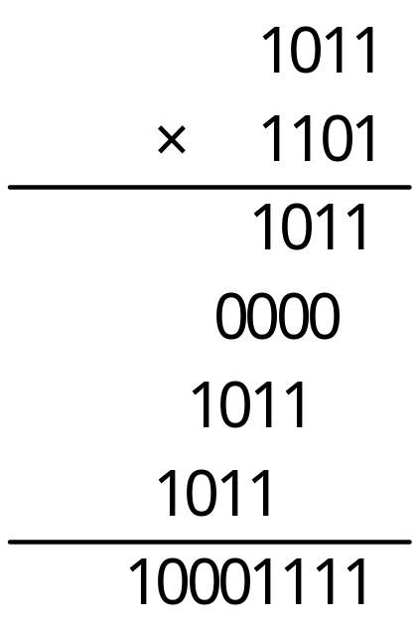
一、原码乘法算法及实现
  1、手工乘法算法
    手工计算1011×1101，步骤：
    手工算法是：对应每一位乘数求得一项位积，并将位积逐位左移，然后将所有的位积一次相加，得到最后的乘积。

Slide 4
2、原码一位乘法
因为每次根据乘数的一位来计算位积，故称为原码一位乘法。
假设[X]_{原}=X_{S} X₁ X₂ ……X_{n} ， [Y]_{原}=Y_{S} Y₁ Y₂ ……Y_{n} ， P=X·Y，P_{S}是积的符号：
    原码一位乘法运算算法：
    符号位单独处理 Ps=Xs ⊕ Ys
    绝对值进行数值运算 |P|=|X|*|Y|
    初始部分积为0，Yi=1时，部分积加|X|； Yi=0时，部分积加0；
    累加右移n次，即i=n，n-1，……，2，1

Slide 5
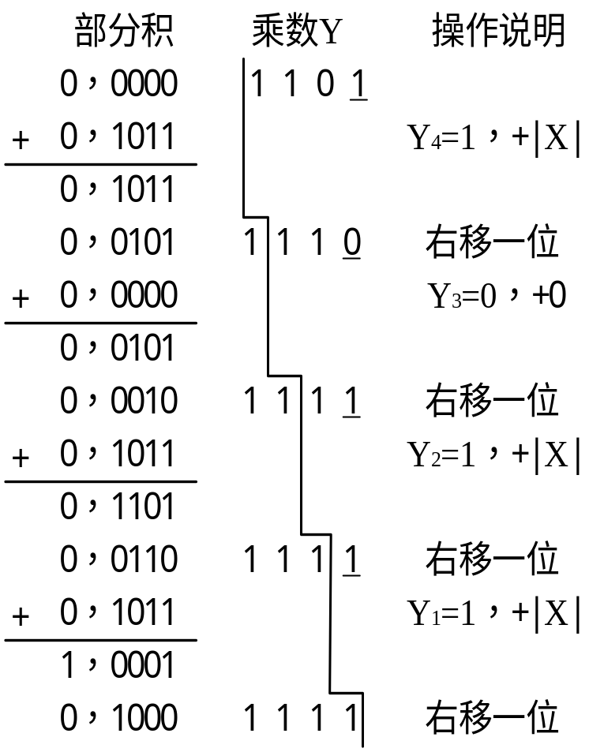
例如：X=+1011，Y=-1101，用原码一位乘法计算P=X·Y。
解：[X]_{原}=0，1011 [Y]_{原}=1，1101
Ps=Xs ⊕ Ys =0⊕1=1，|P| = |X|·|Y|
[P]_{原}=1，10001111

Slide 6
  3、原码乘法的硬件实现:
F
加 法 器
加运算
被 乘 数
部 分 积
乘 数
移位线路
每位1套
最低位

Slide 7
原码一位乘法
0 0 0 0 0 0
1 0 1 1
F
加 法 器
为各寄存器给初值
加运算
0 0 1 1 0 1
被 乘 数
0 0 0 0 0 0
部 分 积
乘 数
1 0 1 1
移位线路
每位1套
最低位

Slide 8
原码一位乘法
0 0 0 0 0 0
1 0 1 1
0 0 0 1 1 0
1
1 0 1
0 0 1 1 0 1
F
加 法 器
加运算
第一次求部分积
0 0 1 1 0 1
被 乘 数
0 0 0 0 0 0
部 分 积
0 0 0 1 1 0
乘 数
1
1 0 1 1
1 0 1
移位线路
每位1套
最低位
0 0 1 1 0 1
1 0 1 1

Slide 9
原码一位乘法
0 0 0 0 0 0
1 0 1 1
0 0 0 1 1 0
1
1 0 1
0 1 0 0 1 1
F
加 法 器
0 0 1 0 0 1
1 1
1 0
加运算
第二次求部分积
0 0 1 1 0 1
被 乘 数
0 0 0 0 0 0
部 分 积
0 0 0 1 1 0
0 0 1 0 0 1
乘 数
1 1
1
1 0 1 1
1 0 1
1 0
移位线路
每位1套
最低位
0 1 0 0 1 1
1 1 0 1

Slide 10
原码一位乘法
0 0 0 0 0 0
1 0 1 1
0 0 0 1 1 0
1
1 0 1
0 0 1 0 0 1
F
加 法 器
0 0 1 0 0 1
1 1
1 0
加运算
0 0 0 1 0 0
1 1 1
1
第三次求部分积
0 0 0 0 0 0
被 乘 数
0 0 0 0 0 0
部 分 积
0 0 1 0 0 1
0 0 0 1 0 0
0 0 0 1 1 0
乘 数
1 1 1
1 1
1
1 0 1 1
1 0 1
1 1
0
移位线路
每位1套
最低位
0 0 1 0 0 1
1 1
1 0

Slide 11
原码一位乘法
0 0 0 0 0 0
1 0 1 1
0 0 0 1 1 0
1
1 0 1
0 1 0 0 0 1
F
加 法 器
0 0 1 0 0 1
1 1
1 0
加运算
0 0 0 1 0 0
1 1 1
1
0 0 1 0 0 0
1 1
1 1
0 0 1 1 0 1
被 乘 数
第四次求部分积
高位积
0 0 0 0 0 0
低位积
部 分 积
0 0 0 1 1 0
0 0 1 0 0 1
0 0 1 0 0 0
0 0 0 1 0 0
乘 数
1 1
1 1 1
1 1
1
1 0 1 1
1 0 1
1 0
1 1
1
移位线路
每位1套
最低位
0 1 0 0 0 1
1 1
1 1

Slide 12
原码一位乘法
0 0 0 0 0 0
1 0 1 1
0 0 0 1 1 0
1
1 0 1
F
加 法 器
0 0 1 0 0 1
1 1
1 0
加运算
0 0 0 1 0 0
1 1 1
1
0 0 1 0 0 0
1 1
1 1
0 0 1 1 0 1
被 乘 数
高位积
符号位异或，
积符号得负，
结果为：
1 10001111
0 0 0 0 0 0
低位积
部 分 积
0 0 0 1 1 0
0 0 1 0 0 1
0 0 1 0 0 0
0 0 0 1 0 0
乘 数
1 1
1 1 1
1 1
1
1 0 1 1
1 0 1
1 0
1 1
1
移位线路
每位1套
最低位

Slide 13
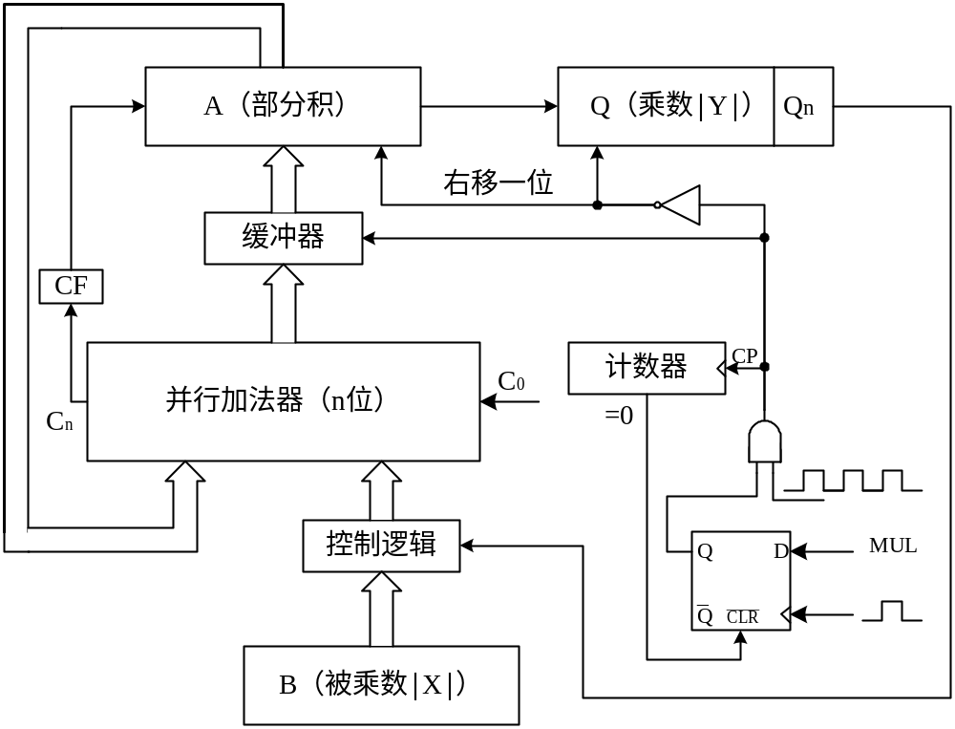
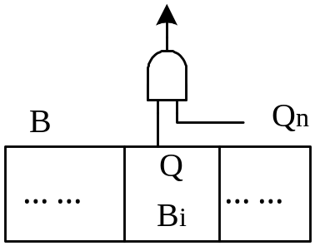
原码一位乘法
控制逻辑电路

Slide 14
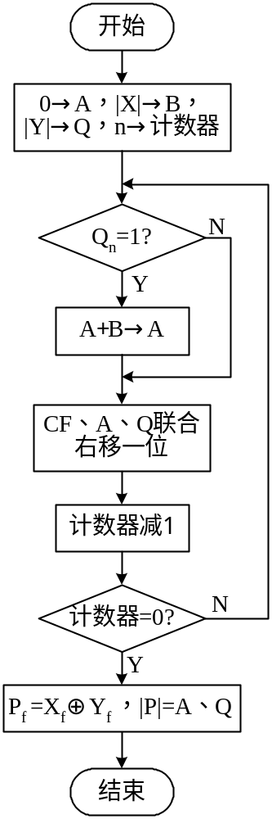
原码一位乘法流程 ：

Slide 15
二、补码乘法及实现
例1：已知X=0.1011,Y=0.0001
  则：[X]补＝01011,[Y]补＝00001
  则：[X*Y]补＝000001011
  [X]补× [Y]补＝000001011
  显然， [X*Y]补＝ [X]补× [Y]补
例2：已知X=0.1011,Y=－0.0001
  则： [X]补× [Y]补＝1.10100101
  [X*Y]补＝1.11110101
  [X*Y]补 != [X]补× [Y]补

Slide 16
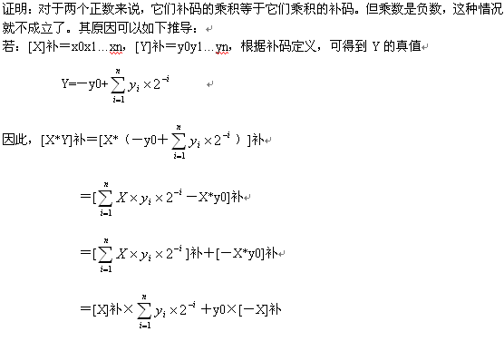

Slide 17
1、补码一位乘法——校正法
假设[X]_{补} = X₀ .X₁……X_{n} ，[Y]_{补} = Y₀ .Y₁……Y_{n} ，则有：
[X·Y]_{补} = [X]_{补}·（0.Y₁……Y_{n}）+ Y₀·[-X]_{补}
结论：当使用补码做乘法时，可以将乘数Y的补码的数值部分，象原码一样直接做乘积，最后根据乘数Y的符号位对结果进行修正：当符号为正，无需修正；当符号为负时，减X修正。这种方法成为补码乘法的校正算法。
注意：做乘法时，部分积采用双符号位；部分积右移时，采用补码的移位规则，符号位一起参与运算。

Slide 18
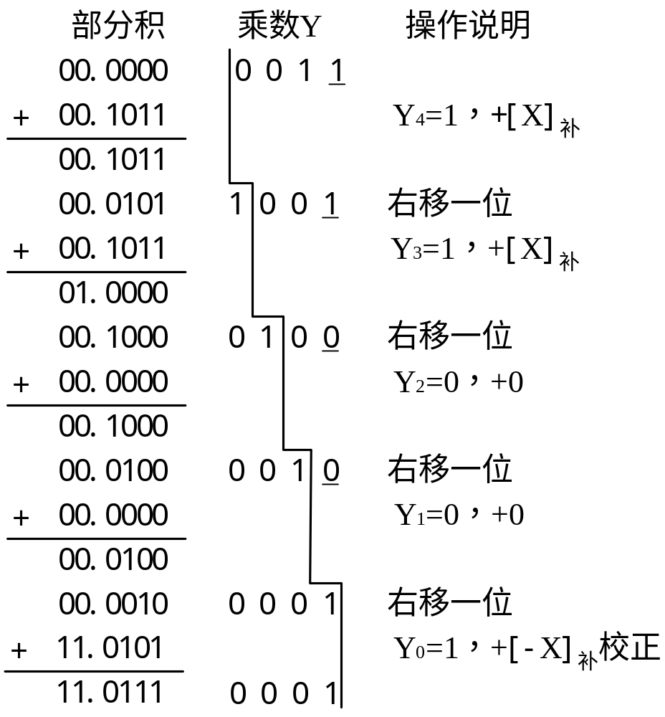
例如：X=+0.1011，Y=-0.1101，用补码一位乘法的校正法计算P=X·Y。
[X]补=00.1011 [Y]补=11.0011 [-X]补=11.0101
[X·Y]补 = 1.0111 0001
X·Y = -0.1000 1111

Slide 19
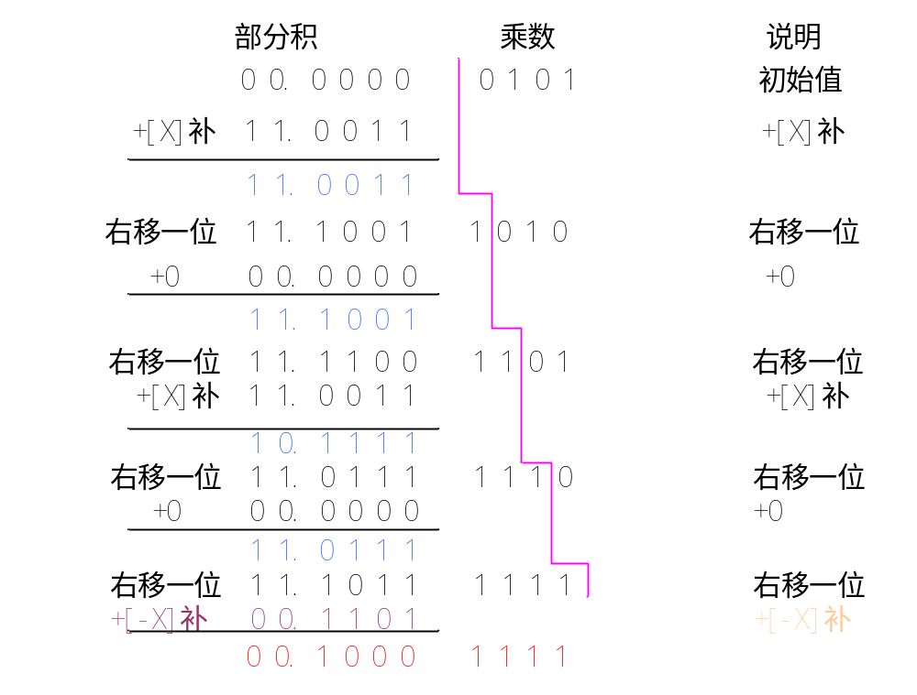
例：设X=-0.1101,Y=-0.1011,即：[X]补=11.0011,[Y]补=11.0101,求[X*Y]补
解：计算过程如下：
计算结果： [X*Y]补=0.10001111

Slide 20
  2、补码一位乘法——Booth算法
  做出如下推导 ：
  [X·Y]_{补} = [X]_{补}·（0.Y₁……Y_{n}）+ Y₀·[-X]_{补}
  = [X]_{补}·（Y₁·2⁻¹ + Y₂·2⁻² + ……+ Y_{n}·2^{-n} -Y₀）
  = [X]_{补}·[Y₁·(2⁰-2⁻¹)+Y₂·(2⁻¹-2⁻²)+……+ Y_{n}·(2^{-n+1}-2^{-n})-Y₀·2⁰]
  = [X]_{补}·[Y₁·2⁰-Y₁·2⁻¹+Y₂·2⁻¹-Y₂·2⁻² + …+Y_{n}·2^{-n+1}-Y_{n}·2^{-n}-Y₀·2⁰]
  = [X]_{补}·[(Y₁-Y₀)·2⁰+(Y₂-Y₁)·2⁻¹+(Y₃-Y₂)·2⁻²+ …+(Y_{n}-Y_{n-1})·2^{-n+1}-Y_{n}·2^{-n} ]
  = [X]_{补}·[(Y₁-Y₀)·2⁰+(Y₂-Y₁)·2⁻¹+(Y₃-Y₂)·2⁻²+…+(Y_{n}-Y_{n-1})·2^{-n+1}+(Y_{n+1}- Y_{n} )·2^{-n}]
  = [X]_{补}·（a₀·2⁰ + a₁·2⁻¹ + a₂·2⁻² + ……+ a_{n-1}·2^{-n+1} + a_{n}·2^{-n}）
  其中，将乘数Y的补码在最末位添加一位附加位Y_{n+1}（初始为0），a_{i}= Y_{i+1}- Y_{i} ，i=0，1，……，n-1，n。
0

Slide 21
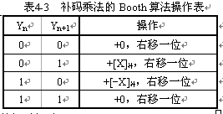
  Booth算法:
    被乘数X和乘数Y均以补码的形式参加乘法运算，运算的结果是积的补码
    部分积和被乘数X采用双符号位，乘数Y采用单符号位。
    [Y]_{补}后添加附加位Y_{n+1}初值为0（Y_{n} Y_{n+1}判断操作）
    右移时遵循补码的移位规则
    累加右移n次，最后累加不右移

Slide 22
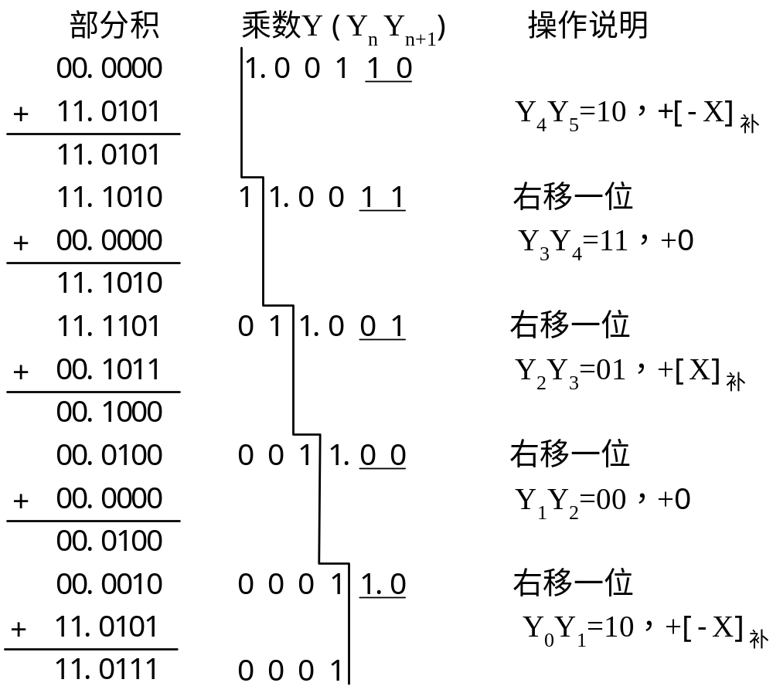
例如：X=+0.1011，Y=-0.1101，用补码一位乘法的Booth算法计算P=X·Y。
解：[X]补=00.1011 [Y]补=11.0011 [-X]补=11.0101
[X·Y]补 = 1.0111 0001
X·Y = -0.1000 1111

Slide 23
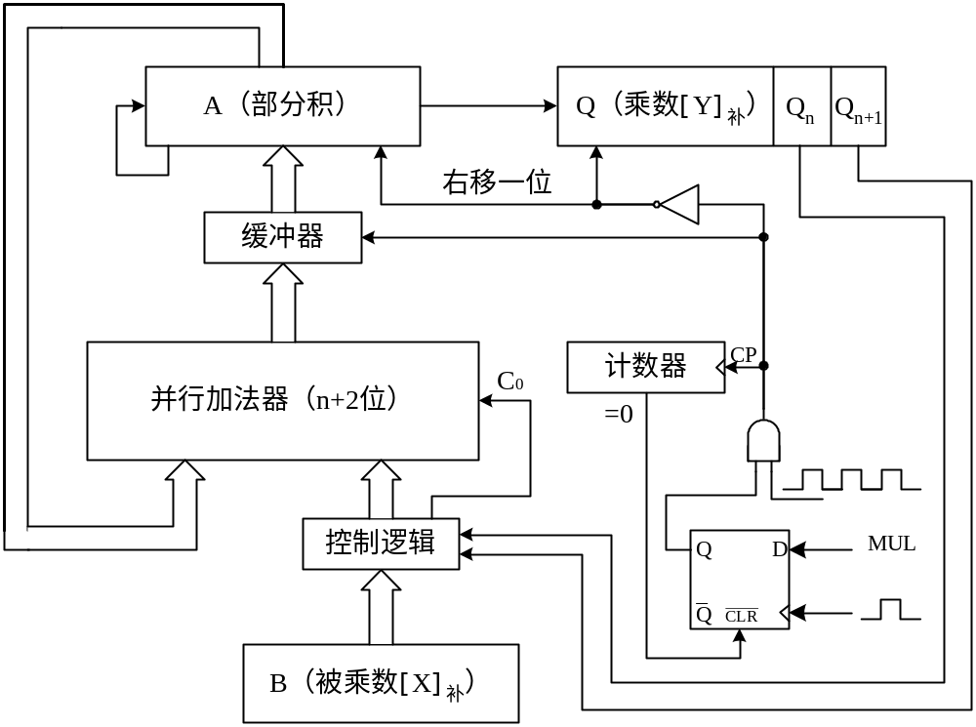
  3、Booth乘法的硬件实现

Slide 24
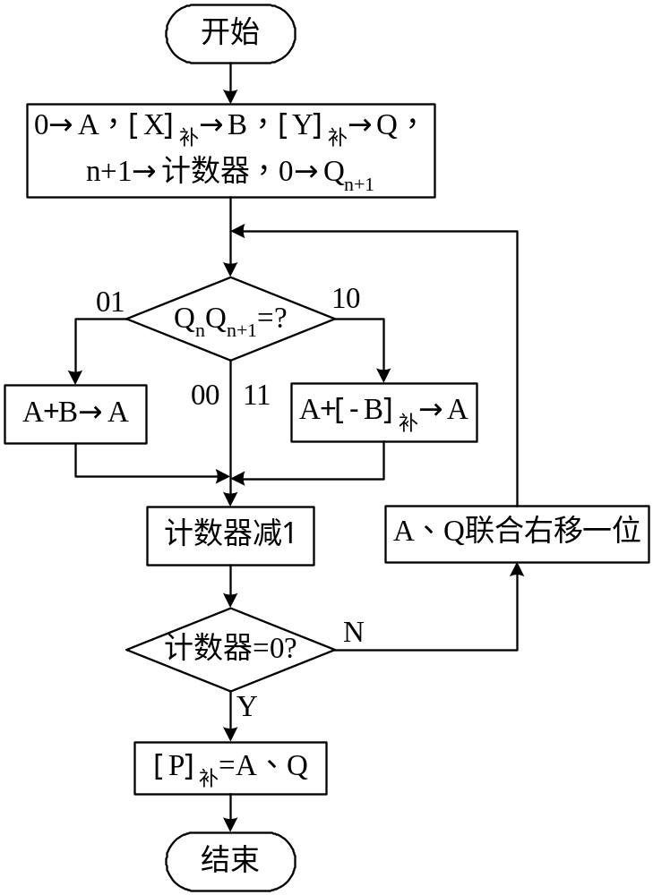
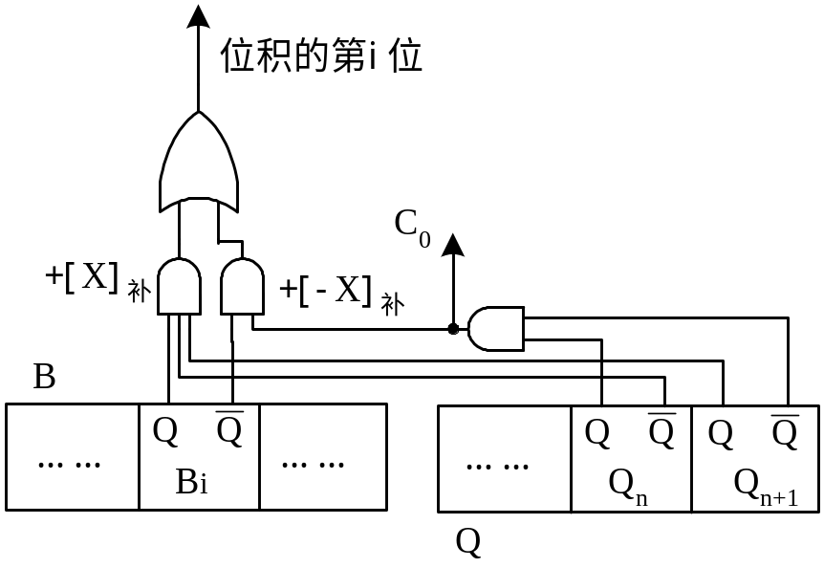
控制逻辑电路
补码乘法的Booth算法流程

Slide 25
三、阵列乘法器
  串行乘法通过花费运算时间实现n位数据，且所需要的运算时间随着位数的增加而线性增长；
  阵列乘法器可以进一步提高乘法运算速度。

Slide 26
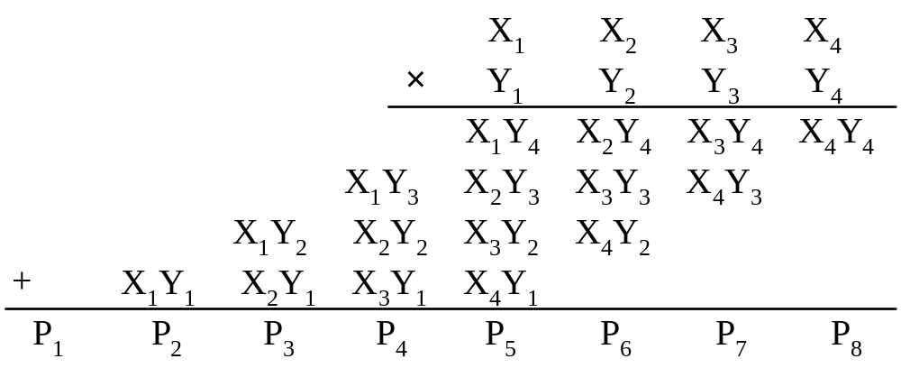
  1、绝对值阵列乘法器
位积的每一位X_{i}Y_{j}都可以用一个与门实现，而每一位的相加均可以使用一个全加器来实现。

Slide 27
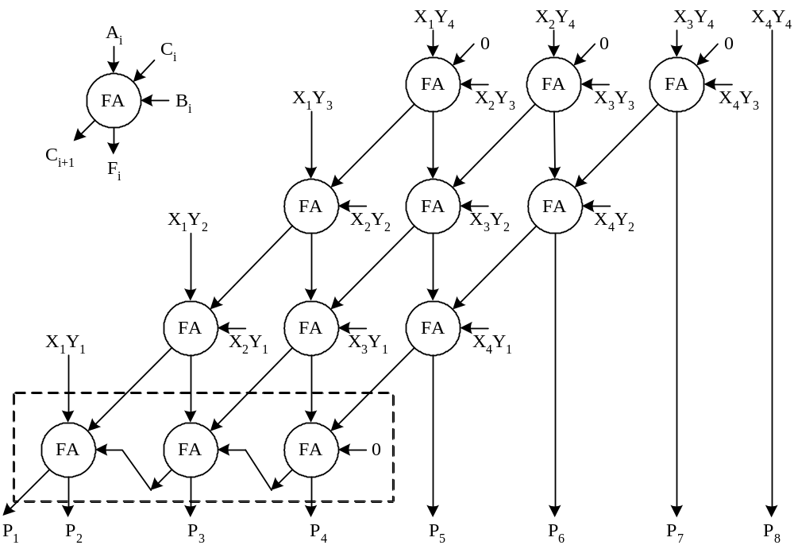
4位×4位绝对值阵列乘法器

Slide 28
说明：FA是一位全加器，FA的斜线方向为进位输出，竖线方向为和的输出，所有被加数项的排列和前述X*Y的乘法过程中被加数矩阵相同；
图中虚线围住的阵列中最后一行构成了一个并行进位逻辑；
由图中可知，要实现n*n位运算时，需要n*(n-1)个全加器和n*n个“与”门；

Slide 29
  2、补码阵列乘法器
  原码的阵列乘法器
    在绝对值阵列乘法器的基础上，添加一个异或门，以产生积的原码的符号位。
  补码的阵列乘法器
    先通过一个补码求绝对值的逻辑电路变为绝对值后，送入绝对值阵列乘法器，运算得到积的绝对值，然后再通过一个绝对值求补码的逻辑电路，根据积的符号求出积的补码形式。

Slide 30
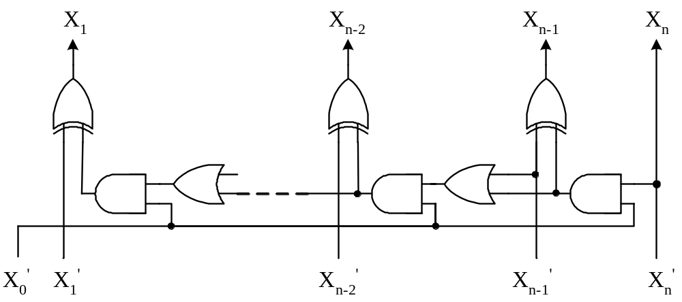
补码求绝对值电路
说明：
1）X0’ X1’… Xn-1’ Xn’是X的补码形式； X0’ 是符号位。当X0‘＝0时，Xi=Xi’；当X0’=1时，若低位补码值为0，则Xi=Xi’；反之，则本位的绝对值为补码求反；
2）该电路同样适合绝对值求补码。

Slide 31
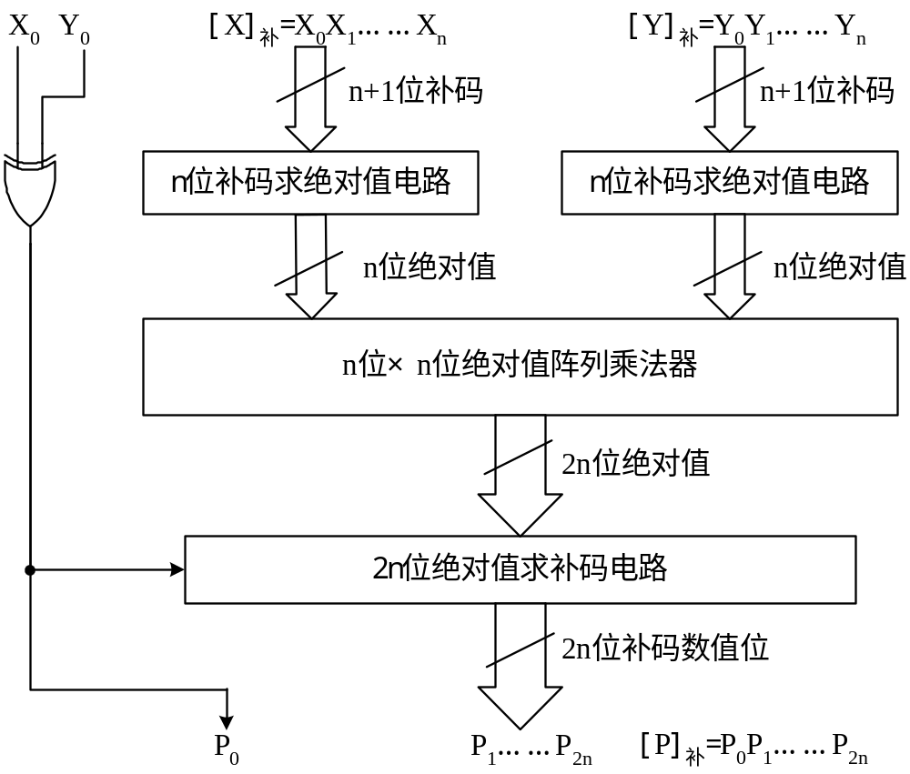
（n+1）位×（n+1）位补码阵列乘法器框图

Slide 32
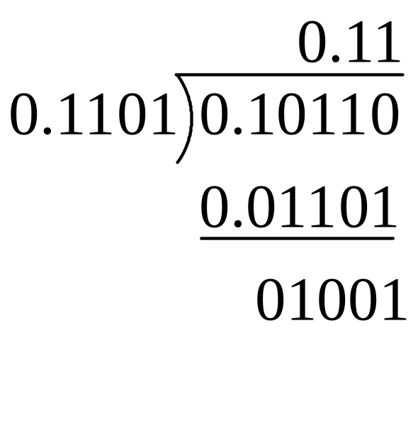
定点数除法运算及实现
一、原码除法及实现
  1、原码除法算法
    手工除法算法
1）判断被除数是否大于除数，若大于，本次商1，被除数减去除数得到余数；否则，本次商上0，不作减法，把被除数当余数。
2）在余数后面补0，再用余数和右移一位的除数相比，若够减，商上1，否则商0；
3）依次重复，直到余数为0或满足商的精度要求。

Slide 33
定点数除法运算及实现
改进手工算法即可适合机器运算：
计算机通过做减法测试来实现判断：结果大于等于0，表明够减，商1；结果小于0，表明不够减，商0。
计算机将余数左移一位，再直接与不右移的除数相减。

Slide 34
  原码恢复余数算法
    假设[X]_{原}=X_{S} .X₁ X₂ ……X_{n} ，[Y]_{原}=Y_{S} .Y₁ Y₂ ……Y_{n} ，Q是X÷Y的商，Q_{S}是商的符号，R是X÷Y的余数，R_{S}是余数的符号
    原码除法运算的规则是：
      Q_{S} = X_{S} ⊕Y_{S} ，R_{S} = X_{S}，|Q| = |X|÷|Y|-|R|÷|Y|
      余数和被除数、除数均采用双符号位；初始余数为|X|。
      每次用余数减去|Y|（通过加上[-|Y|]补来实现），若结果的符号位为0，则够减，上商1，余数左移一位；若结果的符号位为1，则不够减，上商0，先加|Y|恢复余数，然后余数左移一位。
      循环操作上述步骤，共做n+1次，最后一次不左移，但若最后一次上商0，则必须+|Y|恢复余数；若为定点小数除法，余数则为最后计算得到的余数右移n位的值。

Slide 35
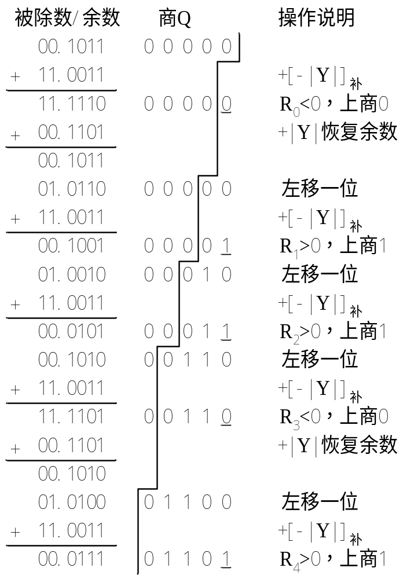
例如： X=+0.1011，Y=-0.1101，用原码恢复余数算法计算X÷Y。
解：[X]_{原}=0.1011 [Y]_{原}=1.1101 |X|=0.1011 |Y|=0.1101
[-|Y|]_{补}=11.0011
Q_{S} = X_{S} ⊕Y_{S} = 1 R_{S} = 0
得[Q]_{原}=1.1101
[R]_{原}=0.00000111

Slide 36
原码不恢复余数算法（加减交替法）:
加减交替法是对恢复余数除法的一种修正。当某一次求得的差值（余数R_{i})为负时，不是恢复它，而是继续求下一位商，但用加上除数（+Y）的办法来取代（-Y）操作，其他操作依然不变。其原理证明如下：
在恢复余数除法中，若本次求商的余数为R_{i}，下一次求商的余数为R_{i+1}，则：
如果R_{i} >0，商的第i位上1，并执行R_{i+1}=2R_{i}-Y；
如果R_{i}<0，商的第i位上0，并执行操作：恢复余数（+Y），将余数左移一位，再减Y，得R_{i+1}。其过程可用公式表示如下：
R_{i+1}=2（R_{i}+Y）-Y=2R_{i}+2Y-Y=2R_{i}+Y
由此得到证明。

Slide 37
所以可得出加减交替法的规则如下：
当余数为正时，商上1，求下一位商的办法，是余数左移一位，再减去除数；当余数为负时，商上0，求下一位商的办法，是余数左移一位，再加上除数。此办法不用恢复余数，所以又叫不恢复余数法。但若最后一次上商为0，而又需得到正确余数，则在这最后一次仍需恢复余数。

Slide 38
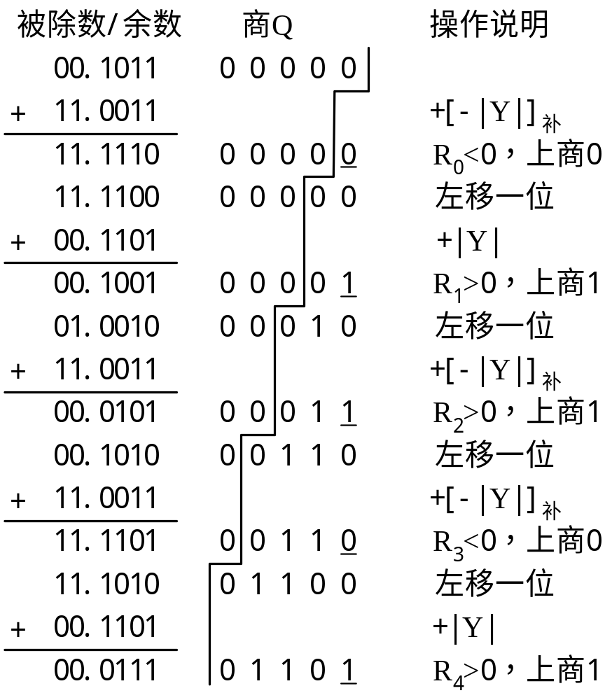
例如：X=+0.1011，Y=-0.1101，用原码不恢复余数算法计算X÷Y。
解：[X]_{原}=0.1011 [Y]_{原}=1.1101 |X|=0.1011 |Y|=0.1101
[-|Y|]_{补}=11.0011
Q_{S} = X_{S} ⊕Y_{S} = 1 RS = 0
[Q]_{原}=1.1101
[R]_{原}=0.00000111

Slide 39
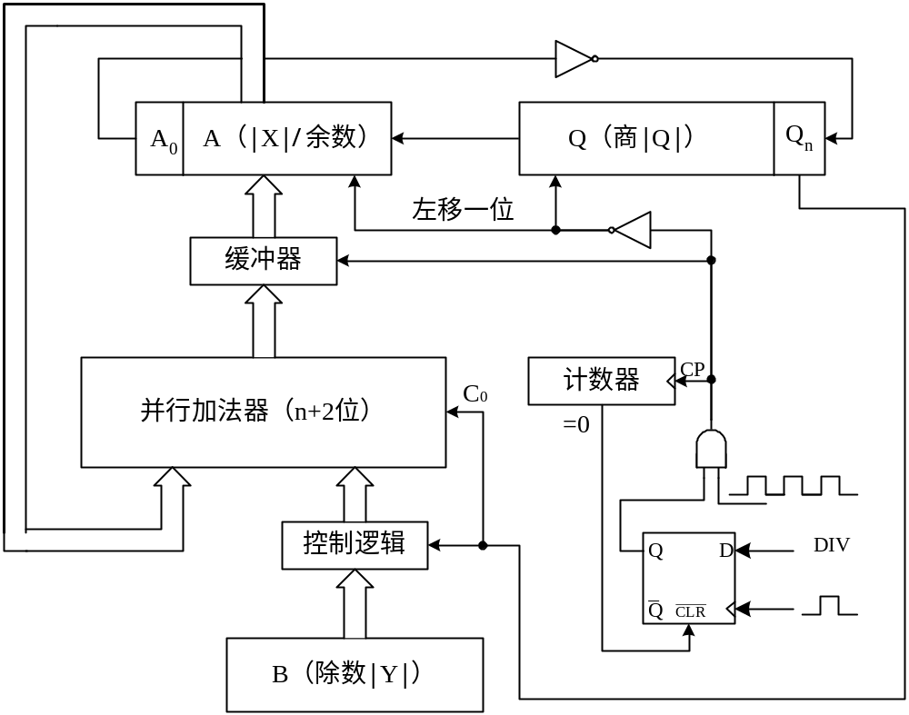
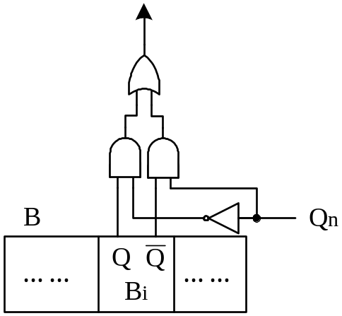
二、原码除法的硬件实现
控制电路逻辑
原码不恢复余数除法硬件实现框图

Slide 40
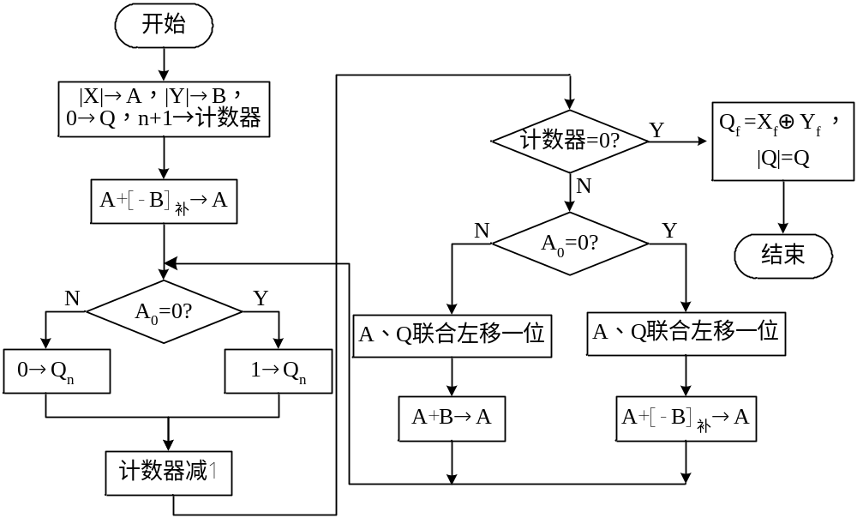
原码不恢复余数除法流程

Slide 41
三、补码除法及实现
1、补码除法算法:补码除法采用不恢复余数法，直接对两个数据的补码循环进行加减和左移操作，计算结果为商的补码。又成为补码加减交替法。
2、第一次比较操作：当[X]补与[Y]补同号时，做减法进行绝对值的比较；当[X]补与[Y]补异号时，做加法进行绝对值比较。其目的：得第一次的部分余数[R₀]补。

Slide 42
补码不恢复余数法（加减交替法）
如何判断是否够减？
如何上商？
如何确定商符？
1.判够减
1
0
1
0
(1)同号相除
4 7
7 4
-4 -7
-7 -4
-4
-7
-(-4)
-(-7)
3
-3
-3
3
够减
不够减
够减
不够减
够减：r与X、Y同号；
不够减：r与X、Y异号。
1
0
1
0
(2)异号相除
-4 7
-7 4
4 -7
7 -4
+(-4)
+(-7)
+4
+7
3
-3
-3
3
够减
不够减
够减
不够减
够减：r与X同号,与Y异号；
不够减：r与X异号,与Y同号。

Slide 43
（3）判断规则
够减：r补与Y补同号
同号：作X补-Y补
X补
不够减：r补与Y补异号
Y补
够减：r补与Y补异号
异号：作X补+Y补
不够减：r补与Y补同号
2.求商值
够减商1
不够减商0
够减商1
不够减商0
同号：商为正
够减商1
不够减商0
(r、Y同号)
(r、Y异号)
(r、Y异号)
(r、Y同号)
(r、Y同号)
(r、Y异号)
(r、Y异号)
(r、Y同号)
(r、Y同号)
(r、Y异号)
(r、Y异号)
(r、Y同号)
X补
Y补
够减商0
不够减商1
够减商0
不够减商1
够减商0
不够减商1
异号：商为负
上商规则：
Qi=Sri⊙ SY
余数与除数同号商1，异号商0。

Slide 44
3.算法一
(r_{i+1})_{补}=2r_{i补}+(1-2Q_{i补})Y_{补}
r_{i补}与Y_{补}同号，则Q_{i补}为1，第i+1步作2r_{i补}-Y_{补}；
r_{i补}与Y_{补}异号，则Q_{i补}为0，第i+1步作2r_{i补}+Y_{补}。
1）X和Y以补码形式参加除法运算，商也以补码的形式产生。余数
和被除数、除数均采用双符号位；
2）当[X]_{补}与[Y]_{补}同号时，第一次做[X]_{补}＋ [-Y]_{补}操作；当[X]_{补}
与[Y]_{补}异号时，第一次做[X]_{补}＋ [Y]_{补}操作；
3）当r_{i补}与Y_{补}同号时，上商1，然后余数先左移一位，加[-Y]_{补}
得到新余数[r_{i}+1]_{补}；当r_{i补}与Y_{补}异号时，上商0，然后余数先左移一位，加[Y]_{补}得到新余数[r_{i}+1]_{补};
4）循环步骤3），共做n次，得到1位商符和（n-1）位商的补码数
值位；最后一次无需做加减操作，最末位采用恒置“1”法，此时余数
R不正确。

Slide 45
算法二：
  将[X]_{补}视为[r₀]_{补}；先根据[r₀]_{补}与[Y]_{补}同号还是异号直接上商符：同号上商1，然后左移[r₀]_{补}一次和[-Y]_{补}相加；异号上商0，然后左移[r₀]_{补}一次和[Y]_{补}相加；操作完后，商符取反；
  算法如下：

Slide 46
1）X和Y以补码形式参加除法运算，商也以补码的形式产生。余数和被除数、除数均采用双符号位；部分余数初始化为[X]_{补}，即[r₀]_{补}＝ [X]_{补}；
2）当[r_{i}]_{补}与[Y]_{补}同号时，上商1，然后余数先左移一位，加[-Y]_{补}得到新余数[r_{i+1}]_{补}；当[r_{i}]_{补}与[Y]_{补}异号时，上商0，然后余数先左移一位，加[Y]_{补}得到新余数[r_{i+1}]_{补};
3）循环步骤2)，共做n次，得到1位商符和（n-1）位商的补码数值位；最后一次仍需做左移和加减操作，最末位采用恒置“1”法，此时余数r正确。
例：见例4.11（P129）

Slide 47
例：已知x=－0.1001B，y=0.1101B，使用补码加减交替法求[x/y]补。

Slide 48
补码除法的硬件实现
  和原码不恢复除法类似；不同之处：
  1）寄存器初始装入值不同，A寄存器初始装入[X]_{补}，B寄存器初始装入[Y]_{补}，计数器初值为n；
  2）上商规则不同：A，B符号相同商1，相异商0
  3）操作n次后，Q最末位置1，最高位取反

Slide 49
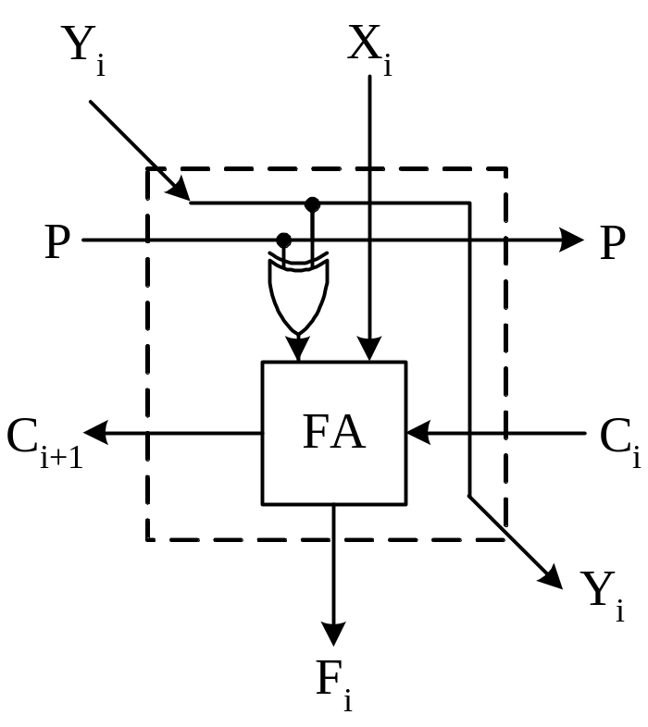
四、阵列除法器
  被除数X=X₁ X₂ X₃ X₄ X₅ X₆，除数Ｙ=Ｙ₁Ｙ₂Ｙ₃
可控加减单元CAS
得到的商Q=Q₁Q₂Q₃（Q0=0），R= R₄ R₅ R₆。若为定点小数，则X=0.X₁ X₂ X₃ X₄ X₅ X₆，除数Ｙ=0.Ｙ₁Ｙ₂Ｙ₃，得到的商Q=0.Q₁Q₂Q₃（Q₀=0），R=0.000 R₄ R₅ R₆

Slide 50
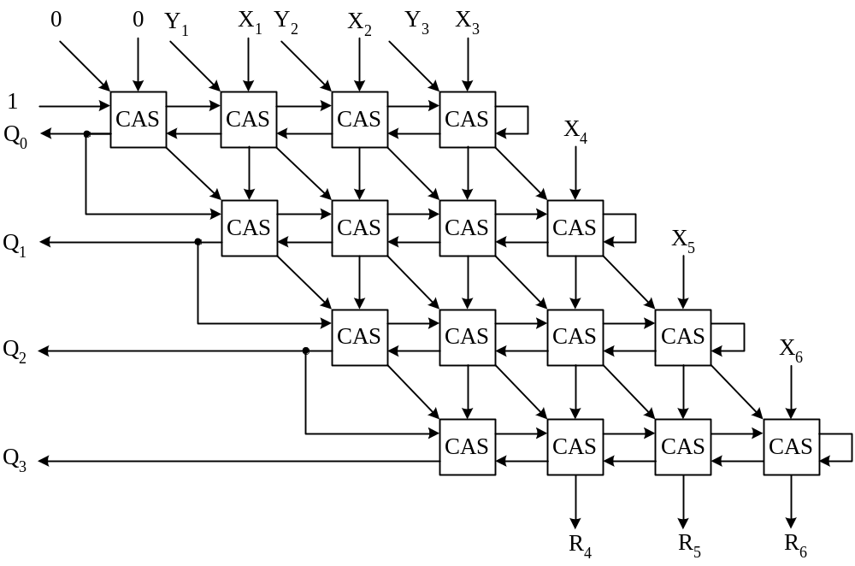
阵列除法器逻辑框图

Slide 51
不恢复余数的除法也就是加减交替法。在不恢复余数的除法阵列中，每一行所执行的操作究竟是加法还是减法，取决于本行最高位（附加符号位）的CAS单元的进位C信号。若C=1，则没有借位，表明够减，商为1；若C=0，则有借位，表明不够减，商为0。下一行的加减控制信号P则由本次的商值决定。

Slide 52
其中：
被除数x = 0. x1 x2 x3 x4 x5 x6 (双倍长)，它是由顶部一行和最右边的对角线上的垂直输入线来提供的。
除数 y = 0. y1 y2 y3，它沿对角线方向进入这个阵列 。
商数 q = 0. q1 q2 q3，它在阵列的左边产生 。
余数 r = 0. 00 0 r4 r5 r6，它在阵列的最下一行产生。

Slide 53
最上面一行所执行的初始操作经常是减法。因此最上面一行的控制线P置成“1”。每一行最左边的单元的进位输出决定着商的数值。将当前的商反馈到下一行，我们就能确定下一行的操作。由于进位输出信号指示出当前的部分余数的符号，因此，正如前面所述，它将决定下一行的操作将进行加法还是减法。

Slide 54
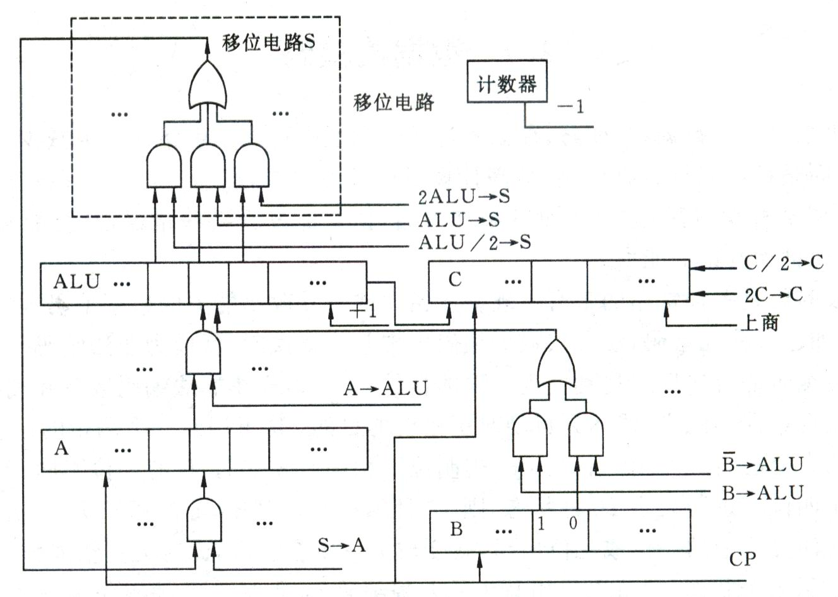
3.6 运算部件

Slide 55
运算 | A | B | C
加法 | 被加数 运算结果 | 加数 | 无用
减法 | 被减数 运算结果 | 减数 | 无用
乘法 | 部分积 乘积高位 | 被乘数 | 乘数 乘积低位
除法 | 被除数 余数 | 除数 | 商
加法：A ALU , B ALU, ALU S, S A
减法：A ALU , B ALU, ALU S, S A , ALU+1
乘法：A ALU , B ALU, ALU/2 S, S A, C/2 C
（B ALU）
除法：A ALU , B ALU, 2ALU S, S A, 2C C
（B ALU）

